Slide 1
文元國小教師會110學年度第二學期 期末校務會議 報告事項
111.6.29

Slide 2
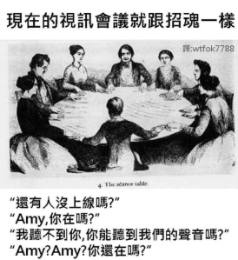
疫情下的線上教學
各位有沒有發現
疫情下的線上教學 像極了一場招魂大會
為了擔心學生無上線 有時我們的恥度也無上限
看了學生的表現 實在很想提高分貝 但發現家長就在身邊
於是決定換張和藹的臉
除了教學時的聲嘶力竭 線上改作業更令人崩潰
作業聲聲催 愈催心愈累 葉黃素不知吃了幾堆
一句「老師，我的東西還在教室裡面…」
我們就得充當送貨員 警衛室旁就是領貨地點
「學生們一切健康平安」就當成是最大的安慰

Slide 3
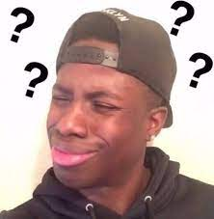
有許多規定要背 是3+4 0+7 還是7+7 搞得自己森七七
還有許多的表單要填寫
問是否到校？是否打疫苗？打完是否安好？還要問已經畢業一年的學生是否要回來和市長拍照？
更要緊盯每週四下午的記者會 因為關乎要做的事是否又無限輪迴
常說老師的生活一成不變 但現在看起來也是疫~成不變
終於來到學期的結尾 不管要遊山玩水 教學準備 還是要耍個廢
教師會都還是衷心祝福大家 健康滿點 活力加倍
別忘了今年年底還有我們的會員大會
也謝謝每個疫起努力的伙伴 Have a good day!

